Slide 2
«В полях белела полынь на межах. Дорога вошла в лес. Луна мелькала по верхушкам, и сучья сливались с ее блеском. Горько пахло корой, оврагами с листвою... Паром дышит и лошадь, пробираясь среди кустарников. Вдруг лошадь насторожила уши. Два волка стояли в дыму разлужья. Они взметнулись и галопом пошли в гору, по изморози, траве
Луна стояла над лугами направо...Печаль и красота!»

Slide 3
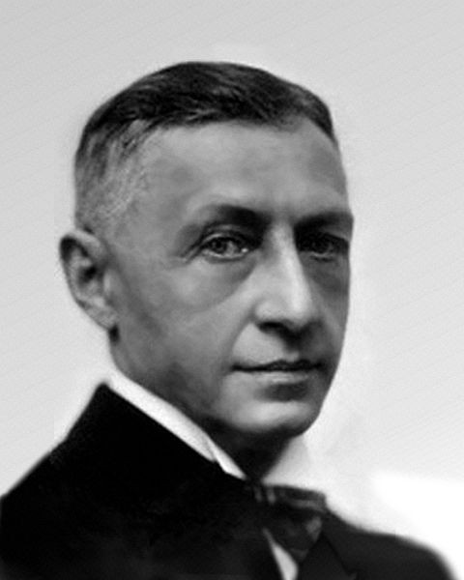
«В сырых лунных полях тускло белела полынь на межах. Дорога вошла в мелкий лес, мертвый, холодный от луны и росы. Луна, яркая и точно мокрая, мелькала по голым верхушкам, и голые сучья сливались с ее влажным блеском. Горько пахло осиновой корой, оврагами с прелой листвою... Вот спуск в разлужья, как будто бездонные, залитые тонким белым паром. Белым паром дышит и лошадь, пробираясь среди кустарников, стеклянных от росы. ... Вдруг лошадь насторожила уши. Два плечистых, тонконогих волка стояли в светлом дыму разлужья. Они взметнулись и неуклюжим галопом пошли в гору, по белой изморози, радужной траве.
Луна стояла над пустынными серебристыми лугами направо... Осенняя печаль и красота!»
«Последнее свидание»
И.А. Бунин

Slide 4
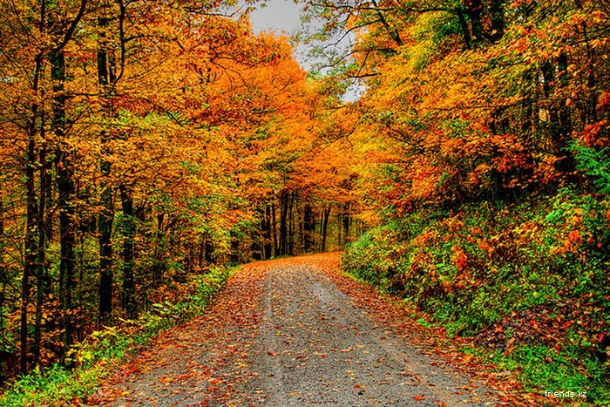
Прекрасное в обыденном.
(Роль прилагательных в речи).

Slide 5
«В сырых лунных полях тускло белела полынь на межах. Дорога вошла в мелкий лес, мертвый, холодный от луны и росы. Луна, яркая и точно мокрая, мелькала по голым верхушкам, и голые сучья сливались с ее влажным блеском. Горько пахло осиновой корой, оврагами с прелой листвою... Вот спуск в разлужья, как будто бездонные, залитые тонким белым паром. Белым паром дышит и лошадь, пробираясь среди кустарников, стеклянных от росы. ... Вдруг лошадь насторожила уши. Два плечистых, тонконогих волка стояли в светлом дыму разлужья. Они взметнулись и неуклюжим галопом пошли в гору, по белой изморози, радужной траве.
Луна стояла над пустынными серебристыми лугами направо... Осенняя печаль и красота!»

Slide 6
Самопроверка.
Качественные прилагательные | Относительные прилагательные | Притяжательные прилагательные
сырых | осиновой | лошадиный
мелкий | стеклянных | волчий
мертвый | осенняя
холодный | лунных
яркая
мокрая
голым
влажным
прелой
тонким
белым
высоким
плечистых
неуклюжих
пустынными
серебристыми
бездонные

Slide 7
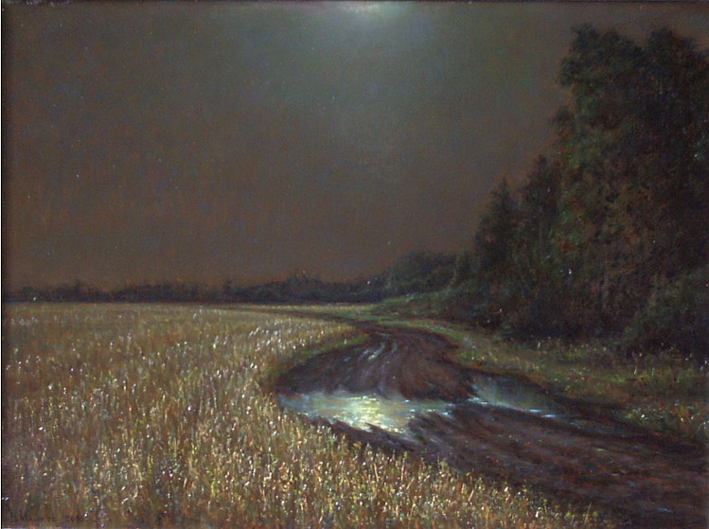
И.В. Майков «Лунная ночь»

Slide 8
«В сырых лунных полях тускло белела полынь на межах. Дорога вошла в мелкий лес, мертвый, холодный от луны и росы. Луна, яркая и точно мокрая, мелькала по голым верхушкам, и голые сучья сливались с ее влажным блеском. Горько пахло осиновой корой, оврагами с прелой листвою... Вот спуск в разлужья, как будто бездонные, залитые тонким белым паром. Белым паром дышит и лошадь, пробираясь среди кустарников, стеклянных от росы. ... Вдруг лошадь насторожила уши. Два плечистых, тонконогих волка стояли в светлом дыму разлужья. Они взметнулись и неуклюжим галопом пошли в гору, по белой изморози, радужной траве.
Луна стояла над пустынными серебристыми лугами направо... Осенняя печаль и красота!»

Slide 9
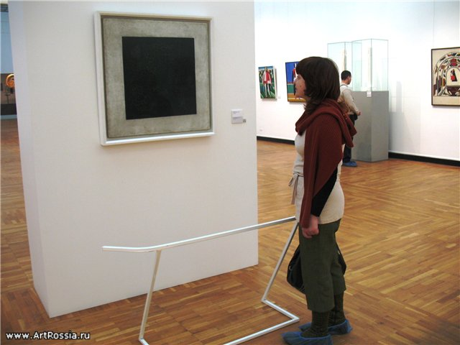

Slide 11
«Ночное звездное небо отсасывало с земли последнюю земную теплоту. Начиналась предрассветная тяга воздуха в высоту. В окнах была видна росистая, изменившаяся трава, будто рощи лунных долин. Вдалеке неустанно слышался какой – то таинственный звук…» А. Платонов.

Slide 12
Роль прилагательных в речи.
Я слово ищу необычное, звучное,
Особое, сильное, лучшее,
Короткое, длинное, красное, синее,
Броское, яркое, очень красивое,
Оно уменьшительное или
ласкательное,
А называют его …………

Slide 13
Рефлексия
Закончите фразу «Урок для меня был:
интересным, когда …..
неожиданным, когда…
сложным, когда….
скучным, когда….»

Slide 14
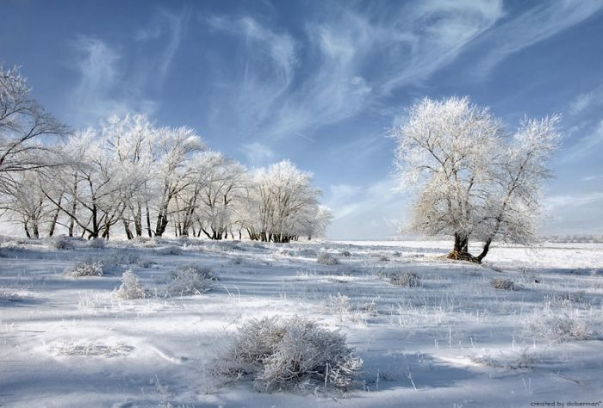
Домашнее задание.
Подготовить сочинение – впечатление «Зимний пейзаж».

Slide 15
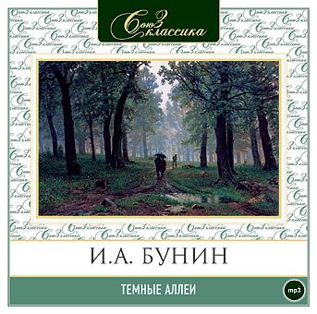
Спасибо
всем
за работу!

